Slide 1
IT Seminar Project - Plan -
김보영, 이현명
2018.11.27

Slide 2
목차
프로젝트 개요
역할분담
향후일정
github

Slide 3

프로젝트 개요

Slide 4
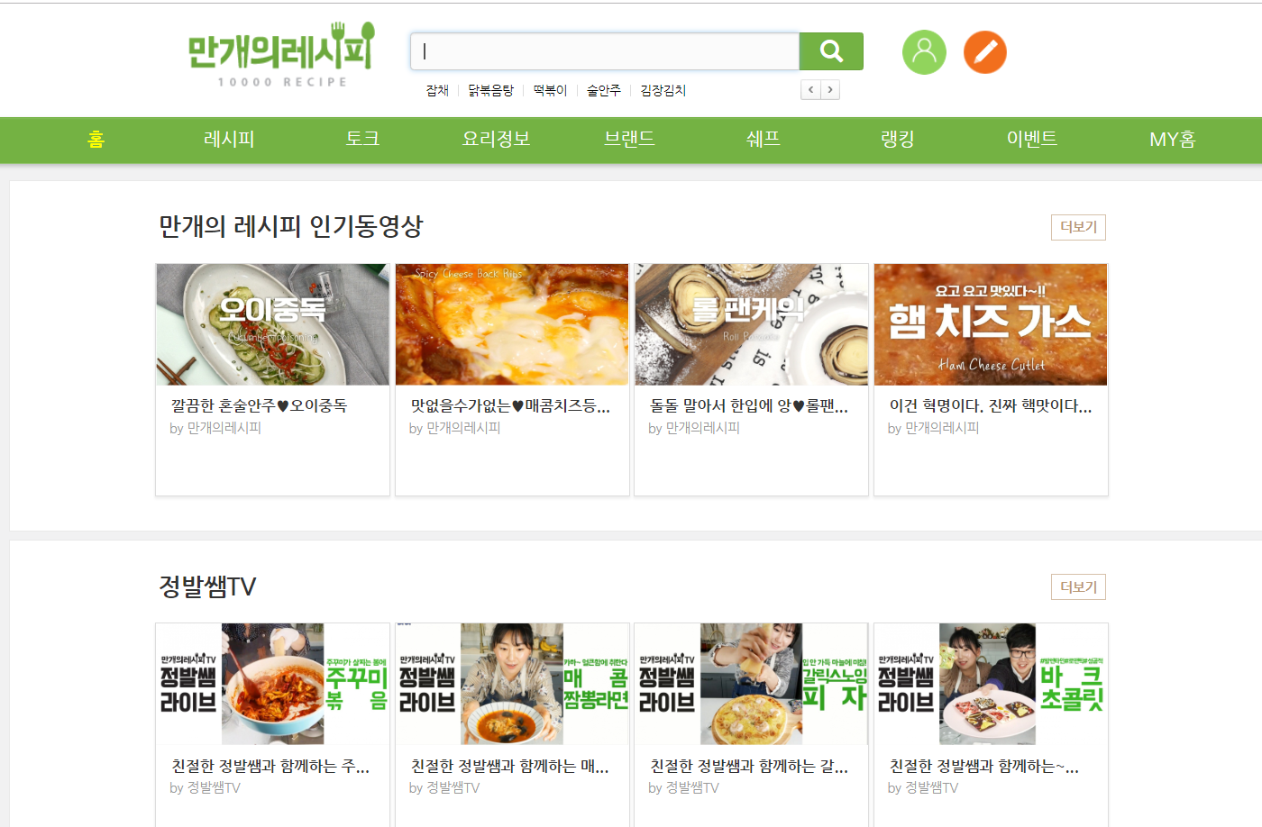
프로젝트 개요
레시피 정보 크롤링

Slide 5
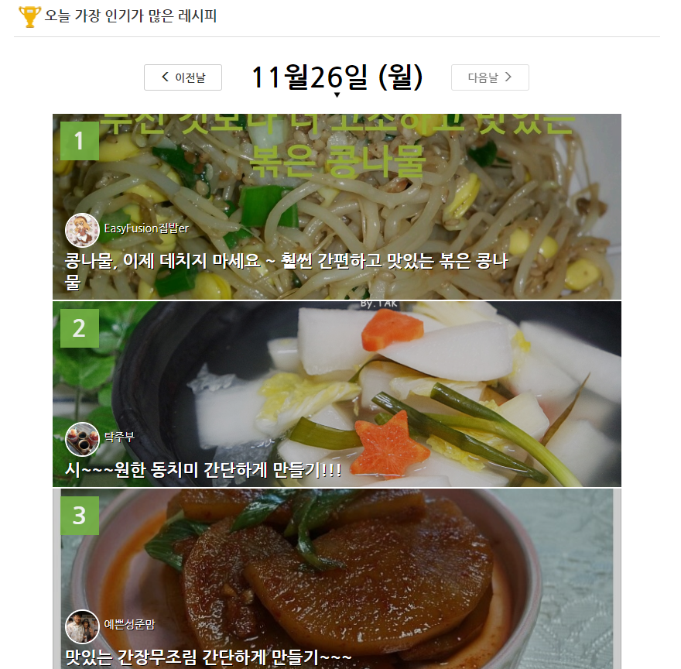
프로젝트 개요

Slide 6
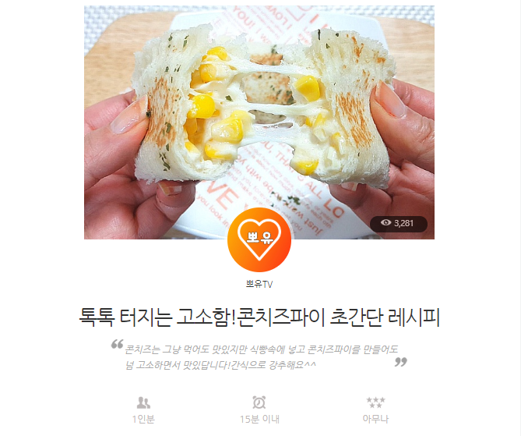
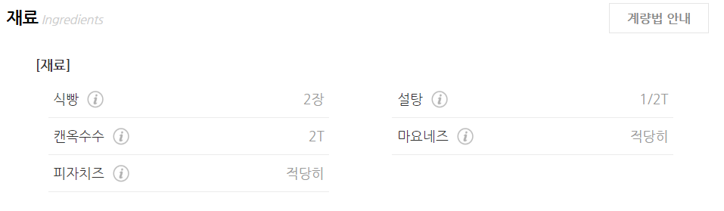
프로젝트 개요

Slide 7
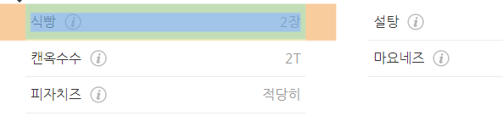
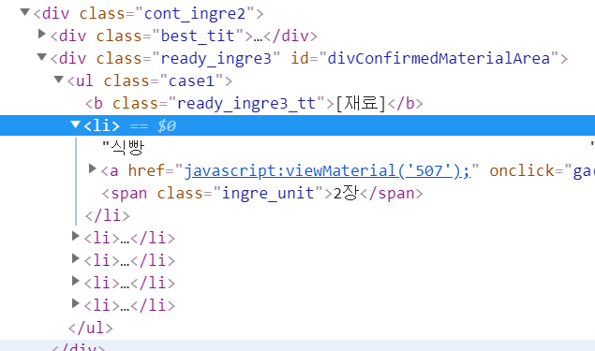
프로젝트 개요
재료 가격 비교

Slide 8


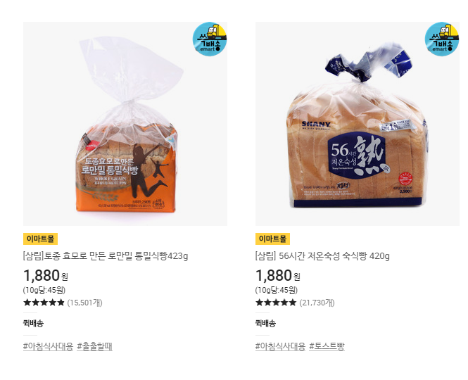
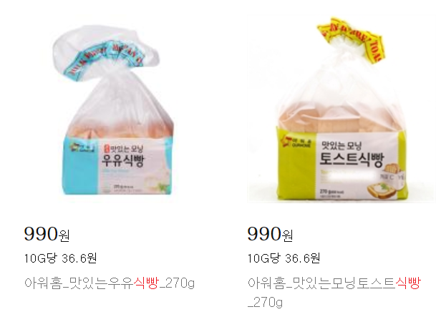
프로젝트 개요

Slide 9
역할분담
김보영 | 이현명
2차 발표 | 1차, 3차 발표
자료조사 | 자료조사
DB 구축 및 기타 기능 구현 | 기본 기능 구현

Slide 10
향후 일정
 | 1주차 | 2주차 | 3주차 | 4주차
주제선정
자료조사
레시피 사이트 크롤링
가격 비교 정보 크롤링
홈페이지 디자인

Slide 11
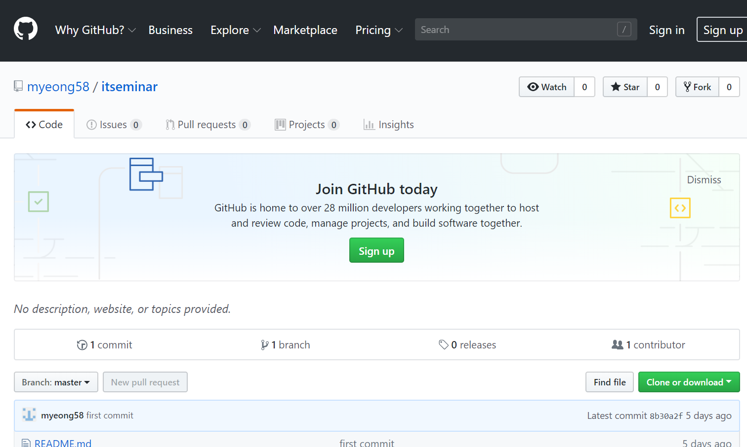
github
https://github.com/myeong58/itseminar

